Slide 1
第3章 控制语句与预处理命令
1.1.4 程序的三种基本结构与流程图简介
3.1 分支语句
3.2 循环语句
3.3 编译预处理
3.4 程序设计举例

Slide 2
教学内容：
程序的三种基本结构（顺序结构、分支结构、循环结构）,及相关语句。
分支
  if( )~else~
  switch
  for( )~
  while( )~
  do~while( )
  continue
  break
  goto
  return
循环
辅助控制

Slide 3
结构化程序设计思想
    基本思想：任何程序都可以用顺序、分支、循环这三种基本结构表示，限制使用无条件转移语句（goto）。
    结构化程序：由三种基本结构反复嵌套构成的程序叫~
    优点：结构清晰，易读，提高程序设计质量和效率

Slide 4
1.1.4 程序的三种基本结构与流程图简介
程序的三种结构：
顺序结构
分支结构
循环结构
流程图是用一些图框来表示程序或算法的运行走向的一种图示。
常用两种流程图：
带流程线的流程图
N－S流程图

Slide 5
带流程线的流程图
流程图符号有：
起止框
输入输出框
判断框
连接圈
指向线
处理框
图1.1

Slide 6
  程序的三种基本结构与流程图
    顺序结构
    分支结构
    循环结构
1、顺序结构
程序中由上至下每个语句顺序执行的结构。
与其对应的流程图见图2。
A
B
图2 顺序结构流程图

Slide 7
程序举例：交换两个整数的值。先画程序流程图。
程序流程图
开始
main( )
{ int a,b,t;
printf(“a=“);
scanf(“%d”,&a);
printf(“b=”);
scanf(“%d”,&b);
printf(“before change:
a=%d,b=%d” ,a,b);
t=a;
a=b;
b=t;
printf(“after change:
a=%d,b=%d”,a,b);
}
输入a
输入b
t=a
顺序结构
a=b
b=t
输出a
输出b
结束

Slide 8
2、选择结构（分支结构）
程序在从上至下顺序执行过程中遇到了一个岔路口，就要选择程序执行从哪条路走，关键是只能选择一条路，这种程序结构就称为分支程序结构。
选择结构类型有条件选择和开关选择结构。

Slide 9
（1）条件选择结构：根据给定的条件表达式进行判断，决定执行某个分支中的程序段。由if语句来实现。
P
真 假
P1
真 假
A
B
A
P2
B
C
（a） 2分支条件选择结构
（b） 3分支条件选择结构
图1.3条件选择结构

Slide 10
（2）开关选择结构：根据给定的整型表达式的值进行判断，然后决定执行多个分支中的某一个分支。由switch语句来实现。
k
k=k₁ k=k₂ k=k_{n}
A₁
A₂
A_{n}
图1.4开关选择结构

Slide 11
【例1.1】根据年份year判断当年是否为闰年的框图。
开始
能被4整除但不能被100整除
或者能被400整除的年份是闰年
输入year
假
year%4==0
真
假
year%100==0
真
假
year%400==0
真
leap=1
_{leap=0}

Slide 12
假
leap==1
真
_{输出：year是}
_{闰年}
_{输出：year不是闰年}
结束

Slide 13
3、 循环结构
程序在从上至下顺序执行的过程中遇到了一个圈子，程序必须转完足够的圈子之后才能走出这个圈子，这种程序结构就称为循环程序结构。与其对应的流程图见图1.5和图1.6。
假
P
A
真
真
P
A
假
图1.5当形循环
图1.6 直到形循环
循环结构流程图

Slide 14
注意图1.5和图1.6区别：
当条件表达式P为假时图1.5中的语句体A一次都不执行。
图1.6中的语句体A至少执行一次。

Slide 15
N-S结构化流程图
1973年，美国学者I.Nassi和B.Shneiderman提出 。
A
P
真
假
B
A
B
顺序结构
分支结构
A
当P为真
直
到P为假
A
循环结构

Slide 16
【例1.1】将例1.3改造成N-S图。
年份%4==0
真
假
年份%100==0
真
假
年份%400==0
leap=0
真
假
leap=1
leap=1
leap=0
leap=＝1
真
假
输出“闰年”
输出“非闰年”

Slide 17
3.1 分支语句
分支结构（选择结构）
两种分支语句
if语句
switch~case语句
3.1.1 if 语句
if语句有以下四种格式：
单分支格式、
双分支格式、
多分支格式、
嵌套格式。

Slide 18
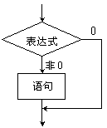
语句可以是一条表达式语句、任意控制语句、也可以是复合语句
1．单分支格式：
一般形式为：
if(表达式) 语句
语句执行过程：
先计算if后面的表达式，若结果为真(非0)，执行后面的语句；若结果为假（0），不执行该语句。其流程图见图3.1。
注意：if后的语句当是复合语句时，注意要使用{ }括起来
if(表达式)
{ 语句1；
语句2；
}
图3.1

Slide 19
【例3.1】输入一个整型数，输出该数的绝对值。
main()
{ int a;
printf("请输入一个整数：");
scanf("%d",&a);
if(a<0)
a=-a;
printf(“该数的绝对值是%d\n",a);
}
开始
输入整数a
0
a<0
非0
a=-a
〖运行结果〗：
请输入一个整数： -3↙
该数的绝对值是3
输入整数a
结束

Slide 20
【例2】输入两个整数，将这两个数按由小到大输出。
main()
{ int a,b,t;
printf("请输入两个整数:");
scanf("%d%d",&a,&b);
/*对a、b排序使得a<=b*/
printf(“排序后的结果是:%4d%4d\n",a,b);
}
〖运行结果〗：
请输入两个整数:20 3↙
排序后的结果是: 3 20
if(a>b)
{ t=a; a=b; b=t;}

Slide 21
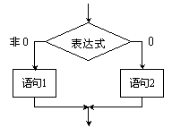
2．双分支格式
一般形式为：
if(表达式) 语句1
else 语句2
执行过程：先计算if后面的表达式，若结果为真 (非0)，则执行语句1；否则执行语句2。其流程图见3.2。
图3.2

Slide 22
【例3】计算两个整型数的最大值。
main()
{ int a,b,max;
scanf("%d %d",&a,&b);
printf(“max=%d\n",max);
}
〖运行结果〗：
2 -3↙
max=-3
非0
0
a>=b
if(a>=b)
max=a;
else
max=b;
max=a
max=b

Slide 23
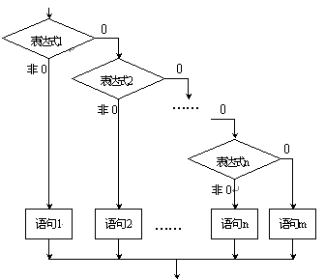
3．多分支格式
一般形式为：
if(表达式1) 语句1
else if(表达式2) 语句2
else if(表达式3) 语句3
……
else 语句 n
-1
-1
图3.3
执行过程：先计算表达式1，若表达式1的结果为真（非0），执行语句1，否则计算表达式2，若表达式2的结果为真，执行语句2，否则以此类推，若前n-1个表达式的结果都为假（0），则执行语句n。

Slide 24
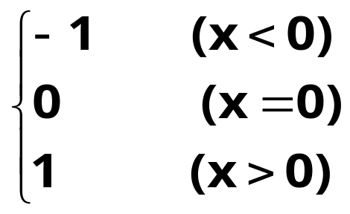
【例3.4】已知函数y=
编写程序，输入x，输出y值。
main()
{ float x; int y;
scanf("%f",&x);
printf("x=%.2f y=%d\n",x,y);
}
〖运行结果〗：
-2↙
x=-2.00 y=-1
if(x<0) y = -1;
else if(x==0) y = 0;
else y = 1;

Slide 25
【例3.3】输入一个百分制成绩，输出其对应的等级。
（90~100为A，80~89为B，70~79为C，60~69为D，
0~59为E）
main()
{ int x; char y;
printf(“输入成绩x：”)；
scanf("%d",&x);
}
〖运行结果〗：
输入成绩x：88↙
输出等级y=B
if(x>=90) y=’A’;
else if(x>=80) y=’B’;
else if(x>=70) y=’C’;
else if(x>=60) y=’D’;
else y=’E’;
printf(“输出等级y=%c\n",y);

Slide 26
4．嵌套格式
if语句可以嵌套，即在一个if语句中又可以包含一个或多个if语句，一般形式为：
if(表达式1)
if(表达式2) 语句1
else 语句2
else
if(表达式3) 语句3
else 语句4
内嵌if
内嵌if

Slide 27
【例3.4】已知函数y=
编写程序，输入x，输出y值。
main()
{ float x; int y;
scanf("%f",&x);
printf("x=%f y=%d\n",x,y);
}
if(x>=0)
if(x>0) y=1;
else y=0;
else y=-1;
〖运行结果〗：
-2↙
x=-2.000000 y=-1

Slide 28
配对原则：
在缺省{}情况下，从最内层开始，else总是与它上面最近的没有和其他else配对的if配对。
if(……)
if(……)
if(……)
else…...
else…...
else…...
注：通过合理的添加{}可以更改配对情况

Slide 29
实现if ~ else 正确配对方法
例： if (a==b)
if(b==c)
printf(“a==b==c”);
else
printf(“a!=b”);
修改： if (a==b)
{ if(b==c)
printf(“a==b==c”);
}
else
printf(“a!=b”);
实现if ~ else 正确配对方法：加{ }

Slide 30
使用if 语句时应注意以下几点：
① if后面圆括号内的表达式可以为任意类型，但一般为关达式或逻辑表达式。
② if和else后面的语句可以是任意语句，当是复合语句时，注意要使用{ }括起来
③ if(x)与if(x!=0)等价。
④ if(!x)与if(x= =0)等价。

Slide 31
2.下列程序运行后的输出结果是（ ）。
#include <stdio.h>
main()
{ int x=5,y=10;
if(x>20) y++;
else if(x>10) y+=2;
else if(x>5) y+=3;
else y+=4;
printf("%d\n",y);
}
13 B. 14
C. 12 D. 11
1.下列程序运行后的输出结果是（ ）。
main()
{ int a=2,b=-1,c=2;
if(a<b)
if(b<0) c=0;
else c++;
printf(“%d\n”,c);
}
0 B. 1
C. 2 D. 3
B
C

Slide 32
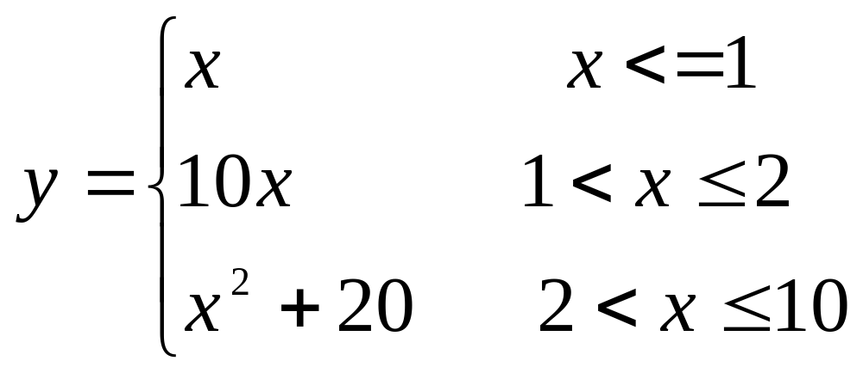
程序填空
根据以下函数关系，对输入的x值，计算出相应的y值。将程序补充完整，填在空内。

Slide 33
main()
{ int x,y;
scanf("%d",&x);
if(x<=1) y=x;
else if(____________) y=10*x;
else if(____________) y=x*x+20;
else y=-1;
if(y!=-1) printf("%d\n",y);
else printf("error\n");
}
x<=2
x<=10

Slide 34
2、main()
{ int a=2,b=-1,c=2;
if(a<b)
if(b<0) c=0;
else c++;
printf("%d\n",c);
}
读程序写结果
1、main()
{ float x=2,y;
if(x<0) y=0;
else if(x<10) y=1.0/10;
else y=1;
printf("%.1f\n",y);
}
运行结果：2
运行结果：0.1

Slide 35
表达式
3.1.2 switch~case语句（开关分支语句）
E 1
E 2
En
default
语句1
语句2
…...
语句n
语句n+1
表达式的值必须为整型、字符型或枚举型
其一般格式为：
switch(表达式)
{ case 常量表达式1：语句1 [break;]
case 常量表达式2：语句2 [break;]
……
case 常量表达式n：语句n [break;]
[ default ：语句n+1 [break;]]
}
当case后的语句是复合语句时可以不用{ }

Slide 36
break语句
格式：
break;
作用：放在switch语句中，用于结束switch的执行，程序转去执行switch后面的语句。

Slide 37
swich~case语句的执行过程：
首先计算switch后面圆括号中表达式的值，然后用其结果依次与各case后面的常量表达式的值进行比较:等于哪个case后面的常量，就执行哪个case后面的语句，执行时，如果遇到语句break;就退出switch~case语句，转至花括号的下方，否则顺序往下执行，不再进行判断，直接执行case后面的语句，依次类推（遇到break结束switch，否则…）；若与各case后面常量表达式的值都不相等，则执行default后面的语句。
若执行完某一case语句后退出，必须在语句最后加上break语句。

Slide 38
【例7】 读程序写结果
main（）
{int score;
scanf(“%d”,&score);
switch(score)
{ case 5: printf(“Very good!”);
case 4: printf(“Good!”);
case 3: printf(“Pass!”); break;
case 2: printf(“Fail!”); break;
default : printf(“data error!”);
}
}
输入：5
输入：2
输出：Very good!Good!Pass!
输出：Fail!

Slide 39
【例8】用swich~case语句实现：输入一个百分制成绩，输出其对应的等级。（90~100为A，80~89为B， 70~79为C， 60~69为D， 0~59为E）
main()
{ int a;
char y;
scanf("%d",&a);
printf("y=%c\n",y);
}
说明1）若每个case和default后面的语句都以break语句结束，则各个case和default位置可以互换。
switch(a/10)
{ case 10:y=’A’;break;
case 9:y=’A’;break;
case 8:y=’B’;break;
case 7:y=’C’;break;
case 6:y=’D’;break;
default:y=’E’;break;
}
说明2）多个case可以共用一组语句。
〖运行结果〗：
88↙
y=B

Slide 40
【例】读程序写结果
main()
{ int x=1,a=0,b=0;
switch(x)
{ case 0: b++;
case 1: a++;
case 2: a++;b++;
}
printf("a=%d,b=%d\n",a,b);
}
运行结果：a=2,b=1

Slide 41
【例】读程序写结果
main()
{ int a,b=0；
scanf(“%d”,&a);
switch(a)
{ case 1:
case 2:
case 3: b++;
case 4: b+=2;break；
default : b=0；
}
printf("b=%d",b)；
}
输入：1 ↙
输出：b=3

Slide 42
说明：switch~case语句可以嵌套。
【例】阅读下面程序写出运行结果
main()
{ int x=1,y=0,a=0,b=0;
switch(x)
{ case 1:
switch(y)
{ case 0:a++;break;
case 1:b++;break;
}
case 2:a++;b++;break;
case 3:a++;b++;
}
printf("a=%d,b=%d\n",a,b);
}
〖运行结果〗：
a=2,b=1

Slide 43
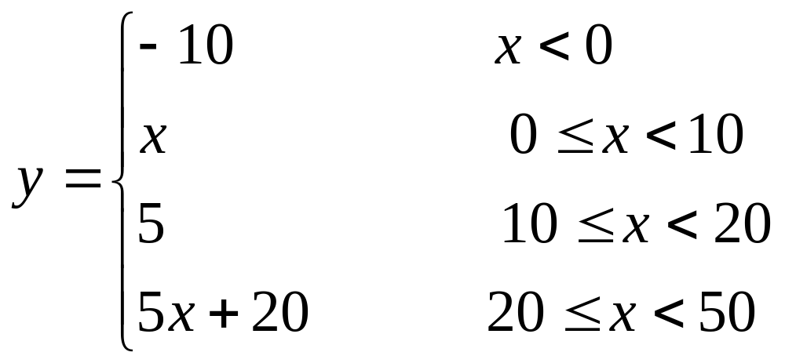
根据以下函数关系，对输入的x值，计算出相应的y值。将程序补充完整，填在空内。

Slide 44
main()
{ int x,c; float y;
scanf("%d",&x);
if(x<0) c=-1;
else_____________;
switch(c)
{ case -1: y=-10;break;
case 0: y=x;break;
case 1: y=5;break;
case 2:case 3:case 4:
y=5*x+20;break;
default: y=-2;
}
c=(int)x/10
y!=-2
if(______________)
printf("y=%f\n",y);
else
printf("error\n");
}

Slide 45
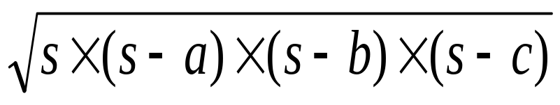
上机编程题：
1、输入三角形的三边长，输出三角形的面积。利用公式
计算三角形的面积，其中s=(a+b+c)/2。

Slide 46
3.2 循环语句
循环结构特征：是在条件成立时反复执行某个程序段。把反复被执行的程序段称为循环体；循环体是否被继续执行要依据的条件称为循环条件。
C语言中有三种循环语句：
while语句----当型循环
do～while语句----直到型循环
for语句----当型循环

Slide 47
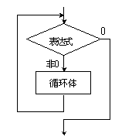
3.2.1 while语句
while语句的一般形式为：
while(表达式)
循环体
其中，表达式是循环条件。
while语句的执行过程为：
1．计算while后面圆括号中表达式的
值，若其结果为非0，转2；否则转3。
2．执行循环体，转1。
3．退出循环，执行循环体下面的语句。
其流程图见图。
while语句的特点：先判断表达式，后执行循环体。
循环体有可能一次都不执行。

Slide 48
注意：
1）写循环语句要注意不能使程序产生死循环。
循环体内必有使循环条件趋向假的语句。
2）当循环体是复合语句，必须用{}括起来。

Slide 49
0
【例3.7】从键盘上输入十个小于100的整数，输出偶数的个数和偶数和。
i<=10
非0(真)
输入a
main()
{ int a,i,n=0,sum=0;
i=1;/* 循环变量赋初值 */
printf(“请输入10个小于100的整数:”);
printf("n=%d sum=%d\n",n,sum);
}
0
a%2==0
非0 (真)
n++
while( i<=10 )
{ scanf("%d",&a);
if(a%2==0)
{n++;sum+=a;}
i++;
}
sum+=a
i++
输出n和sum
〖运行结果〗：
请输入10个小于100的整数: 1 2 3 4 5 6 7 8 9 10↙
n=5 sum=30

Slide 50
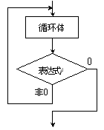
3.2.2 do ~ while语句
一般形式为：
do 循环体 while(表达式) ；
do ~ while语句的执行过程为：
1．执行循环体，转2。
2．计算while后面圆括号中表达式的
值，若其结果为非0，转1；否则转3。
3．退出循环，执行循环体下面的语句。
其流程图见右图.
特点：先执行循环体，后判断表达式。
循环体至少执行一次。

Slide 51
【例3.8】计算整数n的值，使1+2+3+…+n刚好大于或等于500。
main()
{ int n=0,sum;
sum=0;/*循环变量赋初值*/
do
{ __________
___________
}while(_________);
printf("n=%d sum=%d\n",n,sum);
}
〖运行结果〗：
n=32 sum=528
n++;
sum+=n;
sum<500

Slide 52
1、下列程序段不是死循环的是（ ）。
A.
int i=10;
while(1)
{ i=i%10+1;
if(i>10) break;
}
c
  B.
  int i=1;
  while(i);
  i--;
C.
int i;
do { i=0;i++;} while(i<=0);

Slide 53
2、当执行以下程序段时，（ ）。
    x=0;
    while(x=1) {x=x*x+2;}
A. 循环体将执行无限次 B. 循环体将执行两次
C. 循环体将执行一次 D. 系统将提示有语法错误
A
3、若有定义：int a=1,b=10;，执行下列程序段后，b的值为（ ）。
do {b-=a;a++;} while(b--<0);
A. 9 B. 8 C. -1 D. -2
B

Slide 54
2、main()
{ int x=15;
do
{ x++;
printf("%d\n",x);
if(x/3){x++;break;}
else continue;
}while(x>10&&x<50);
printf("%d\n",x);
}
阅读程序：
1、main()
{ int n=2,k=0;
while(k++&&n++>2);
printf("%d,%d\n",k,n);
}
运行结果：1，2
运行结果：
16
17

Slide 55
3.2.3 for语句
for语句的一般形式为：
for(表达式1;表达式2;表达式3)
循环体
其中，循环体可以是任意语句。三个表达式可以是任意类型.
给某些变量赋初值
循环条件
修正某些
变量的值
注意：
for语句的（）内有且仅有两个分号；
当循环体是复合语句，必须用{}括起来。
循环体可以为空，此时必须用空语句 ；表示。

Slide 56
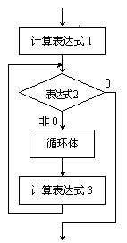
for(表达式1;表达式2;表达式3)
循环体
for语句的执行过程为：
1．计算表达式1，转2。
2．计算表达式2，若其值
为非0，转3；否则转5。
3．执行循环体，转4。
4．计算表达式3，转2。
5．退出循环，执行循环体下面的语句。
其流程图见图。
for语句的特点：先判断表达式，后执行循环体。

Slide 57
【例13】计算1~100之间的整数和。
main()
{ int i,sum;
printf(“sum=%d\n”,sum);
}
sum=0
sum=0;
for(i=1;i<=100;i++)
sum+=i;
for
i=1
0
i<=100
非0 (真)
sum+=i
〖运行结果〗：
sum=5050
i++

Slide 58
在for语句中，表达式1和表达式3经常使用逗号表达式，用于简化程序，提高程序运行效率，这也是逗号表达式的主要用途。
如例中的程序段：
sum=0;
for(i=1;i<=100;i++)
sum+=i;
可以改写成：
for( ; i<=100; ) ;
i=1,sum=0
sum+=i,i++

Slide 59
for语句的省略形式：在两个分号(；)必须保留的前提条件下，三个表达式的任何一个都可以省略。
sum=0
1．表达式1省略。
for(;表达式2;表达式3) 循环体
i=1
main()
{ int i,sum;
printf(“sum=%d\n”,sum);
}
for
0
i<=100
sum=0;
for(i=1;i<=100;i++)
sum+=i;
非0 (真)
sum+=i
i=1;
for(;i<=100;i++)
sum+=i;
i++

Slide 60
2．表达式3省略。
for(表达式1;表达式2;) 循环体
sum=0
main()
{ int i,sum;
sum=0;
for(i=1;i<=100;i++) sum+=i;
printf(“sum=%d\n”,sum);
}
for
i=1
0
i<=100
for(i=1;i<=100;)
{sum+=i; i++; }
非0 (真)
sum+=i
i++
此时应在循环体中修正循环变量。

Slide 61
3．表达式2省略
for(表达式1; ;表达式3) 循环体
注意：此时认为表达式2的值始终为真。
循环体中必须有使循环结束的语句，否则是死循环。
break语句”break;”用法二：
放在循环语句中，用于退出循环体，程序转去执行循环语句后面的语句。

Slide 62
main()
{ int i,sum;
sum=0;
printf(“sum=%d\n”,sum);
}
sum=0
for(i=1; ;i++)
{
}
i=1
if(i>100) break;
0
if(i<=100)
sum+=i;
else break;
_______________
sum+=i;
i<=100
非0 (真)
sum+=i
i++

Slide 63
4．for(;表达式2;) 循环体
表达式1和表达式3同时省略。此时应在for语句之前给变量赋初值，在循环体中修正循环变量。
这种情况完全等同于while语句。
sum=0
i=1
main()
{ int i,sum;
sum=0;
for(i=1;i<=100;i++)
sum+=i;
printf(“sum=%d\n”,sum);
}
0
i<=100
非0 (真)
i=1;
for(;i<=100;)
{sum+=i;i++;}
sum+=i
i++

Slide 64
5．for(; ;表达式3) 循环体
表达式1和表达式2同时省略。此时应在for语句之前给变量赋初值，在循环体中用break语句或goto语句退出循环。如例中的程序段：
sum=0
i=1
main()
{ int i,sum;
sum=0;
for(i=1;i<=100;i++)
sum+=i;
printf(“sum=%d\n”,sum);
}
0
i<=100
非0 (真)
i=1;
for(;;i++)
{ if(i>100) break;
sum+=i;
}
sum+=i
i++

Slide 65
6．for(表达式1; ;) 循环体
表达式2和表达式3同时省略。此时应在循环体中修正循环变量，在循环体中用break语句或goto语句退出循环。
sum=0
i=1
main()
{ int i,sum;
sum=0;
for(i=1;i<=100;i++)
sum+=i;
printf(“sum=%d\n”,sum);
}
0
i<=100
非0 (真)
for(i=1; ;)
{ if(i>100) break;
sum+=i;
i++;
}
sum+=i
i++

Slide 66
7．for(; ;) 循环体
三个表达式同时省略。此时相当于：while(1) 循环体。应在for语句之前给变量赋初值，在循环体中修正循环变量，在循环体中用break语句退出循环。
sum=0
i=1
main()
{ int i,sum;
sum=0;
for(i=1;i<=100;i++)
sum+=i;
printf(“sum=%d\n”,sum);
}
0
i<=100
非0 (真)
i=1;
for(; ;)
{ if(i>100) break;
sum+=i;
i++;
}
sum+=i
i++

Slide 67
3.2.4循环语句的嵌套
一种循环语句的循环体中又有循环语句，称为循环的嵌套。三种循环语句可以互相嵌套，并且可以嵌套多层。
【例3.10】输出九九乘法表。
main()
{ int i,j;
for(i=1;i<=9;i++) /*乘数*/
{for(j=1;j<=i;j++)/*被乘数*/
printf("%d*%d=%-3d",j,i,i*j);
printf("\n");
}
}

Slide 68
〖运行结果〗：
1*1=1
1*2=2 2*2=4
1*3=3 2*3=6 3*3=9
1*4=4 2*4=8 3*4=12 4*4=16
1*5=5 2*5=10 3*5=15 4*5=20 5*5=25
1*6=6 2*6=12 3*6=18 4*6=24 5*6=30 6*6=36
1*7=7 2*7=14 3*7=21 4*7=28 5*7=35 6*7=42
1*8=8 2*8=16 3*8=24 4*8=32 5*8=40 6*8=48 7*8=56 8*8=64
1*9=9 2*9=18 3*9=27 4*9=36 5*9=45 6*9=54 7*9=63 8*9=72 9*9=81

Slide 69
3.2.5 break语句和continue语句
1．break语句
break语句的一般形式为：
break;
break语句的功能：
1）用于switch~case语句时，退出所在的switch~case语句，程序转至switch~case语句下面的语句；
2）用于循环语句时，退出所在的循环体，程序转至循环体下面的语句。

Slide 70
【例3.11】判断输入的正整数是否为素数，如果是素数，输出Yes，否则输出No。
main()
{ int m, i ,k;
/*m保存读入的正整数，i作除数用, k=m-1,i ≤ k*/
}

Slide 71
k=m-1
i=2
假
i≤k
真
真
m%i==0
假
i=i+1
假
i≥m
真
输出：m是素数
_{输出：m不是素数}

Slide 72
main()
{ int m, i ,k;
}
scanf("m=%d",&m);
k = m-1;
for(i=2;i<=k;i++)
if(m%i==0) break;
if(i>=m) printf("Yes");
else printf("No");
〖运行结果〗：
m=23↙
Yes

Slide 73
2．continue语句
continue语句的一般形式为：
continue;
continue语句的功能：放在循环体内，结束本次循环，跳过循环体中尚未执行的部分，但还要继续执行下一次循环。
1）在while语句和do~while语句中，continue把程序控制转到while后面的表达式处，
2）在for语句中continue把程序控制转到表达式3处。

Slide 74
【例3.12】计算1~100之间分别能够被2、4、8整除的整数个数。
main()
{ int i,n2=0,n4=0,n8=0;
for(i=1;i<=100;i++)
{ ； /*转至i++处*/
n2++;
； /*转至i++处*/
n4++;
; /*转至i++处*/
n8++; }
printf("n2=%d n4=%d n8=%d\n",n2,n4,n8);
}
〖运行结果〗：n2=50 n4=25 n8=12
if(i%2) continue
if(i%4) continue
if(i%8) continue

Slide 75
break语句和continue语句的区别
① 使用规则不同：break语句只能用于循环体和switch~case语句中。 continue只能用于循环体中。
②功能不同： 用于循环体时，break语句终止整个循环，continue语句只是结束本次循环。
break语句在嵌套情况下的特殊性：
①在循环嵌套的情况下使用break语句时，仅仅退出包含break语句的那个循环语句的循环体；
②在switch~case语句嵌套的情况下使用break语句，仅仅退出包含break语句的switch~case语句。

Slide 76
1、以下程序的功能是计算：s=1+12+123+1234+12345。请填空。
main()
{ int t=0,s=0,i;
for( i=1; i<=5; i++)
{ t=i+_________ ;
s=s+t; }
printf("s=%d\n",s);
}
}
2、程序改错
求100以内的正整数中为13的倍数的最大值。
main()
{ int i;
for(i=100;i>=0;i--)
if(i%13==0) continue;
printf(“%d”,i);
}
if(i%13==0) break;
t*10

Slide 77
3、有以下程序：
#include <stdio.h>
main( )
{ char i;
for(;(i=getchar())!='\n';)
{ switch(i-'a')
{ case 0: putchar(i);
case 1: putchar(i+1); break;
case 2: putchar(i+2);
case 3: break;
default: putchar(i); break;
}
}
printf("\n");
}
输入下列数据后，程序的输出结果是（ ）。
abcde<回车>
abcde B. abbde
C. abcee D. abccdd
C

Slide 78
4、阅读程序
main()
{ int a,b;
for(a=1,b=1;a<100;a++)
  { if(b>20) break;
  if(b%3==1) { b+=3;continue;}
  b-=5;
  }
printf(“%d,%d\n”,a,b);
}
运行结果：8,22

Slide 79
5、阅读程序
main()
{ int i,j;
for(i=1;i<=4;i++)
{ for(j=5;j>i;j--)
printf("*");
printf("\n");
}
}
运行结果：
****
***
**
*

Slide 80
上机编程题：
1、用字符*打印一个7行的正三角图形。
*
***
*****
*******
*********
***********
*************

Slide 81
3.3 编译预处理
编译预处理:在对C源程序编译之前做一些处理，生成扩展的C源程序。
三种常见编译预处理命令，即
宏定义 #define （本节重点和难点）
文件包含 #include
条件编译 #if--#else--#endif
为了与C语言中的语句相区别，编译预处理命令以“#”开头。

Slide 82
3.3.1 宏定义（重点）
1．不带参数的宏定义
不带参数宏定义的一般形式为：
#define 宏名 宏体
其中，#define是宏定义命令，宏名是一个标识符（宏名一般用大写），宏体是一 个字符序列。
功能：用指定的宏名（标识符）代替宏体（字符序列）。
使用目的：便于程序的书写、阅读和修改。
注意：行尾无“；”分号
宏名两侧有空格

Slide 83
【例1】 计算以r为半径的圆的周长、圆的面积和球的体积
宏定义的位置：在宏名使用之前即可（函数外或函数内均可）。但一般放在函数外（使用宏名的函数之前）。
#define PI 3.1415926
main()
{ float r,l,s,v;
scanf("r=%f",&r);
l=2*PI*r;
s=PI*r*r;
v=4.0/3*PI*r*r*r;
printf("l=%f s=%f v=%f\n",l,s,v);
}

Slide 84
#define PI 3.1415926
main()
{ float r,l,s,v;
scanf("r=%f",&r);
l=2*PI*r;
s=PI*r*r;
v=4.0/3*PI*r*r*r;
printf("l=%f s=%f v=%f\n",l,s,v);
}
宏替换--编译预处理时的工作
在用编译器对程序编译时，先做编译预处理时的工作，此时，编译程序将所有的宏名替换成其对应的宏体，用宏体替换宏名的过程称为宏展开，也叫宏替换。如：例1中的程序，宏替换完成后将变成：
main()
{ float r,l,s,v;
scanf(“r=%f",&r);
l=2*3.1415926*r;
s=3.1415926*r*r;
v=4.0/3*3.1415926*r*r*r;
printf("\nl=%f\ns=%f\nv=%f",l,s,v);
}

Slide 85
注意：宏替换只作简单的字符替换，不作语法检查。
可以在程序中取消前面的宏定义
取消宏定义的命令是#undef，其一般形式为：
#undef 宏名
宏名的作用域（使用范围）
为宏定义命令之后到本源文件结束，或遇到取消该宏名处（#undef 宏名）。
说明：一个宏名可以多次使用，新的同名宏定义出现，就是对前面宏定义的取消。（宏名代表的宏体在使用时可以改变）

Slide 86
【例2】阅读下面程序，写出运行结果
#define N 4
#define M N+3
main()
{ int a;
a= M*N ;
printf("N=%d,M=%d,", N, M);
printf("M*N=%d\n",a);
#undef M
#define M (N+3)
a= M*N ;
printf("N=%d,M=%d,", N, M);
printf("M*N=%d\n",a);
}
注意：做有宏命令的题时一定要先进行宏名的字符替换，再解程序。
4+3*4
4,4+3
注意：字符串内的不是宏名，不进行替换。
(4+3)*4
〖运行结果〗：
N=4,M=7,M*N=16
N=4,M=7,M*N=28
4,(4+3)

Slide 87
宏名和( 无空格
2．带参数的宏定义
带参数宏定义的一般形式为：
#define 宏名(形参表列) 宏体
其中，#define是宏定义命令，宏名是一个标识符，形参表列是用逗号隔开的一个标识符序列，序列中的每个标识符都称为形式参数，简称形参。宏体是包含形参的一个字符序列。
如：
#define S(a,b) a>b?a:b
S是宏名,a、b是形参，a>b?a:b是宏体。

Slide 88
使用带参数宏的一般形式为：
宏名(实参表列)；
其中，实参表列是用逗号隔开的常量、变量或表达式。
如：S(3,4)；
宏替换
编译预处理时，用宏体中的字符序列从左向右替换，如果是形参，则用程序语句中相应的实参替换，如果不是形参，则保留。注意：只作简单的字符替换。
如：S(3,4)；
宏替换后为：
#define S(a,b) a>b?a:b
3>4?3:4；

Slide 89
取消带参数的宏定义的命令其一般形式为：
#undef 宏名(形参表列)

Slide 90
【例3】阅读下面程序写出运行结果
#define X 3
#define Y 4
#define M(a,b) a>b?a:b
main()
{ int val,x,y;
scanf("%d%d",&x,&y);
val=M(X,Y) ;
printf("M=%d,",val);
val= M(x,y) ;
printf("M=%d,",val);
val=M(x+3,y+4)*M(x+3,y+4);
printf("M=%d,",val);
#undef M(a,b)
3>4?3:4
x>y?x:y
x+3>y+4?x+3:y+4*x+3>y+4?x+3:y+4;

Slide 91
#define M(a,b) ((a)>(b)?(a):(b))
val=M(x+3,y+4)*M(x+3,y+4);
printf("M=%d\n",val);
}
((x+3)>(y+4)?(x+3):(y+4))* ((x+3)>(y+4)?(x+3):(y+4));
〖运行结果〗
3 4↙
M=4，M=4，M=6，M=64

Slide 92
1、下列程序中的for循环执行的次数是（ ）。
#define N 2
#define M N+1
#define NUM 2*M+1
main()
{ int i;
for(i=1;i<=NUM;i++) printf(”%d\n”,i);}
5 B. 6
C. 7 D. 8
2、下列程序运行后的输出结果是（ ）。
#define F(X,Y) (X)*(Y)
main()
{ int a=3,b=4;
printf(“%d\n”,F(a++,b++));
}
20 B. 16
C. 15 D. 12
B
D

Slide 93
3、阅读程序
main()
{ int a=5;
#define a 2
#define Y(i) a*(i)
int b=6;
printf("%d,",Y(b+1));
#undef a
printf(“%d”,Y(b+1));
}
运行结果： 14,35

Slide 94
3.3.2 文件包含
文件包含的一般格式为：
#include "文件名"
或
#include <文件名>
其中，#include是文件包含命令，文件名是被包含文件的文件名。
功能：将#include后面的文件名表示的文件的内容全部包含到当前文件中来。
两种格式的区别：
#include "文件名"：系统先在当前目录搜索被包含的文件，若没找到，再到系统指定的路径去搜索。
#include <文件名>：系统直接到系统指定的路径去搜索。(系统文件建议使用<>)

Slide 95
被包含文件的类型：以“.h”为后缀的头文件和以“.c”为后缀的源文件。既可以是系统提供的，也可以是用户自己编写的。
常用的系统提供的头文件有：
stdio.h 标准输入输出头文件
string.h 字符串操作函数头文件
math.h 数学库函数头文件
alloc.h 动态存储分配函数头文件(tc2.0)
stdlib.h 动态存储分配函数头文件(VC6.0)
使用目的：避免程序的重复书写，特别是能够使用系统提供的诸多的可供包含的文件。

Slide 96
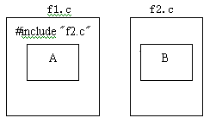
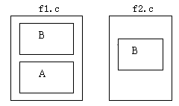
处理过程：编译预处理时，用被包含文件的内容取代该文件包含命令，生成扩展的源文件。编译时，再对“包含”后的文件作为一个源文件进行语法词法的检查。
例如：
编译预处理前
编译预处理后

Slide 97
3.3.3 条件编译
条件编译：就是对源程序的一部分指定编译条件，条件满足参加编译，否则不参加编译。
用途：在大型应用程序中，可能会出现某些功能不需要的情况，这时就可以利用条件编译来选取需要的功能进行编译，以便生成不同的应用程序，供不同的用户使用。此外，条件编译还可以方便程序的逐段调试，简化程序调试工作。
条件编译的三种形式：

Slide 98
1． #ifdef 标识符
程序段1
#else
程序段2
#endif
作用：若标识符已经被定义过(一般使用#define命令定义)，则对程序段1进行编译，否则对程序段2进行编译。其中#else和后面的程序段2可以省略。省略时，若标识符已被定义过，则编译程序段1，否则不编译程序段1。

Slide 99
【例4】读程序写结果
#define FLAG
main()
{ int a＝3,b＝4,m;
#ifdef FLAG
m=a>b?a:b;
#else
m=a>b?b:a;
#endif
printf("m=%d\n",m);
}
〖运行结果〗：
m=3
〖运行结果〗：
m=4

Slide 100
2． #ifndef 标识符
程序段1
#else
程序段2
#endif
作用：若标识符未被定义过，则对程序段1进行编译，否则对程序段2进行编译。其中#else和后面的程序段2可以省略。省略时，若标识符未被定义过，则编译程序段1，否则不编译程序段1。

Slide 101
【例5】读程序写结果
main()
{ int a＝3,b＝4,m;
#ifndef FLAG
m=a>b?a:b;
#else
m=a>b?b:a;
#endif
printf("m=%d\n",m);
}
〖运行结果〗：
m=4

Slide 102
3． #if 表达式
程序段1
#else
程序段2
#endif
作用：若表达式的值为真，则对程序段1进行编译，否则对程序段2进行编译。其中#else和后面的程序段2可以省略。省略时，若表达式的值为真，则对程序段1进行编译，否则不编译程序段1。

Slide 103
【例6】读程序写结果
#define FLAG 1
main()
{ int a＝3,b＝4,m;
#if FLAG
m=a>b?a:b;
#else
m=a>b?b:a;
#endif
printf("m=%d\n",m);
}
0
〖运行结果〗：
m=4
〖运行结果〗：
m=3

Slide 104
上机编程题：
1、计算1+1/2+1/3+…+1/N。

Slide 105
3.4 程序设计举例（上机）
例1、求Sn=a+aa+aaa+…+aa…a（最后一项为n个a）的值。其中，a代表一个数字，a和n的值都是从键盘上输入。
main()
{ int a,n,i;
float s=0,result=0;
printf("input a(1-9):");
scanf("%d",&a);
printf("input n:");
scanf("%d",&n);
for(i=1;i<=n;i++)
{ s=s*10+a;
result+=s;
}
printf("\nresult=%f\n",result);
}

Slide 106
例2、5个数一行，输出200以内的所有素数。
main()
{int i,j,count count=0;
for(i=1;i<=200;i++)
{for(j=2;j<=i-1;j++)
{if(i%j==0)
break;
}
if(j>=i)
{count=count+1;
if(count%5==0)
printf("%d\n",i);
else
printf("%d\t",i);
{
}
}

